Slide 1

Qual sua razão de viver?

Slide 2
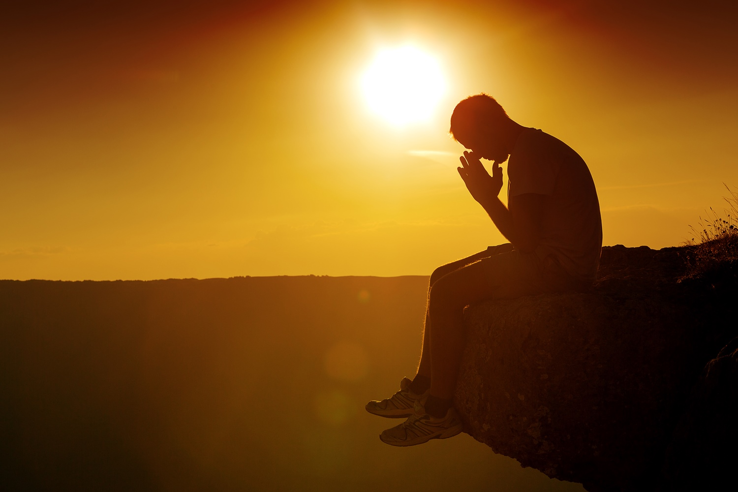

Você tem sido membro ou discípulo?

Slide 3

Hoje mostraremos
dois tipos de famílias.
Uma é composta
por membros
e outra por discípulos!
Qual delas tem sido a sua?

Slide 4
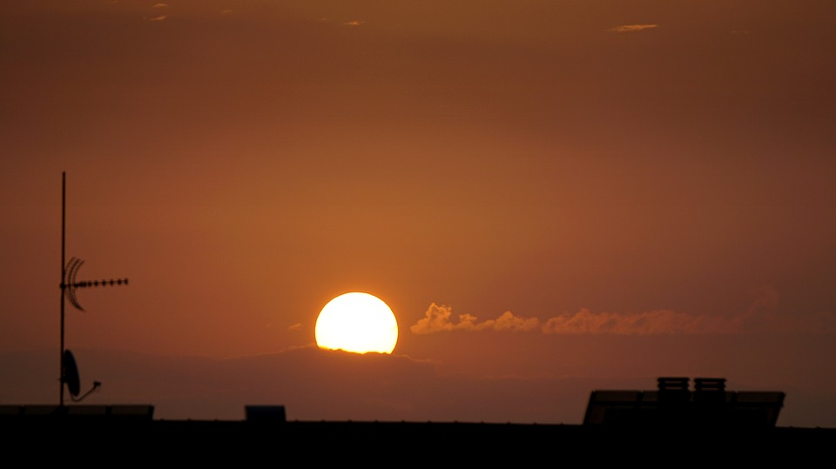
Segunda-feira cedinho...

Slide 5
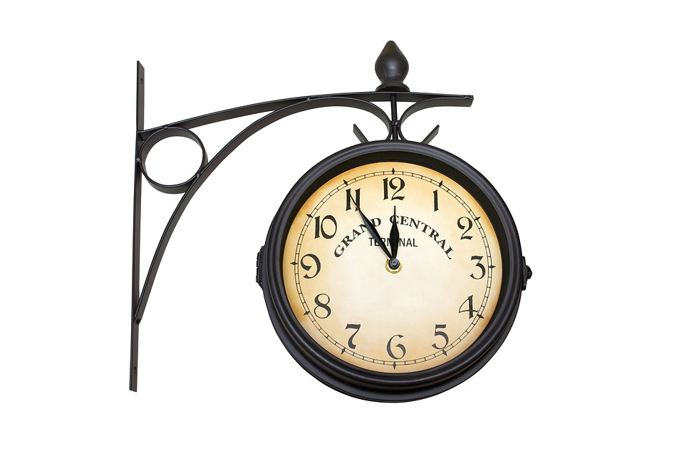
Meio-dia...

Slide 6
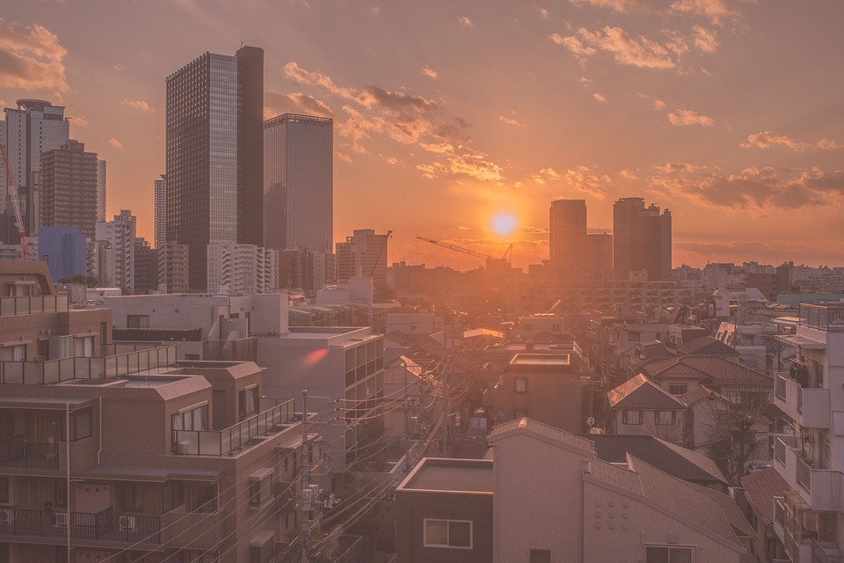
A tardezinha...

Slide 7
Qual sua razão de viver?

Slide 8
Você tem sido membro ou discípulo?

Slide 9

Em outra família, o dia foi assim...

Slide 10
Segunda-feira cedinho...

Slide 11
Meio-dia...

Slide 12
A tardezinha...

Slide 13
Qual sua razão de viver?

Slide 14
Vivo não mais eu,
mas Cristo vive em mim!
Gálatas 2.20

Slide 15




